Slide 1
Netzwerkflussproblem

Slide 2
Gliederung
Einführung in das Thema
Theoretische Grundlagen
Einführung
Anwendungen
Aufgabenstellung
Implementierung
Herangehensweise
Einführung in den Code
Präsentation des Ergebnisses
Fazit

Slide 3
Gliederung
Einführung in das Thema
Theoretische Grundlagen
Einführung
Anwendungen
Aufgabenstellung
Implementierung
Herangehensweise
Einführung in den Code
Präsentation des Ergebnisses
Fazit

Slide 4


Slide 5
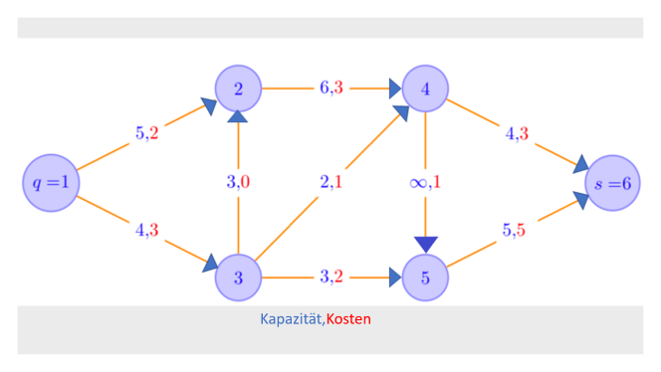
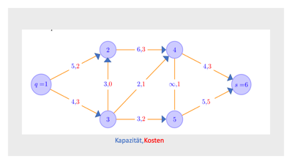
Einführung

Slide 6
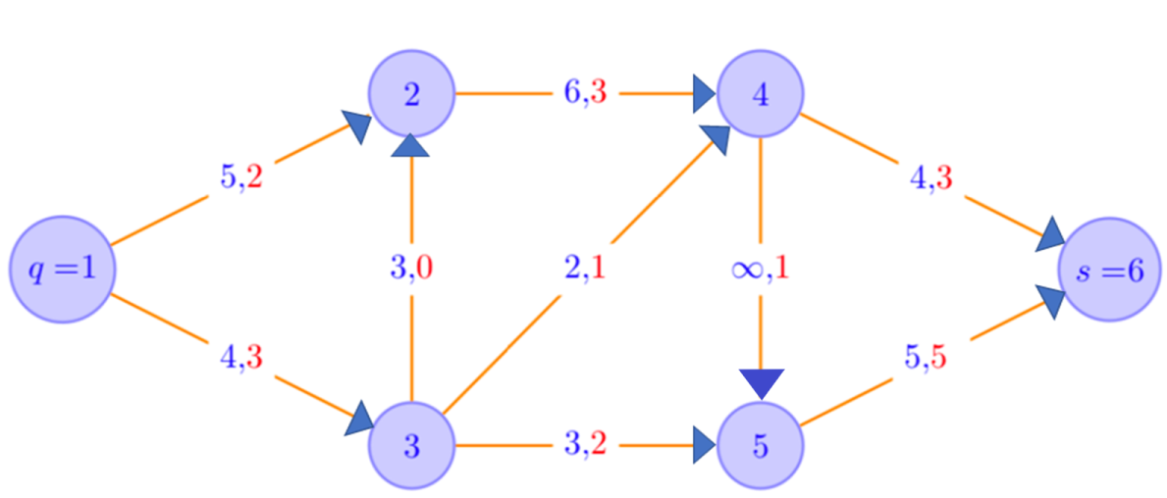
Kapazität,Kosten

Slide 7
Grundlagen - Netzwerkfluss-problem
Ein Netzwerk ist ein endlich gerichteter Graph ohne Mehrfachkanten
Spiegelt Transportweg wieder
Von Startpunkt q zu Endpunkt s
Knoten = Zwischenstationen
Kanten = direkten Verbindungen
Kapazitätsfunktion
Kostenfunktion

Slide 8
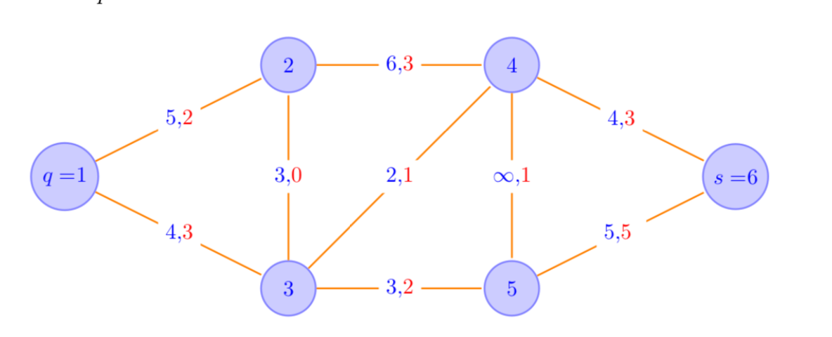
Netzwerk
N = (G, c, k, q, s)
Graph
G = (V,E)
Knoten
v ∈ V(G), wobei q,s ∈ V
Kanten
e ∈ E(G)
e = (v,w), wobei v,w ∈ V(G)
Kapazität
c(e) > 0
Kosten
k(e) >= 0

Slide 9
Anwendungen
Beispiele:
Routenplanung
Kommunikationsnetzwerke
Gantt-Diagramme zur Ablaufplanung
Notes:
Komm:
Knoten = Telefone, Modems, Server, etc.; Kanten = Datenleitung
Gantt:
Knoten = Abschnitte des Projektes; Kanten = Abhängigkeiten zw. Abschnitte

Slide 10
Gliederung
Einführung in das Thema
Theoretische Grundlagen
Einführung
Anwendungen
Aufgabenstellung
Implementierung
Herangehensweise
Einführung in den Code
Präsentation des Ergebnisses
Fazit

Slide 11
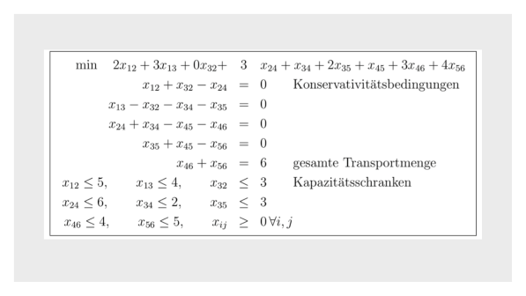

Aufgabenstellung

Slide 12
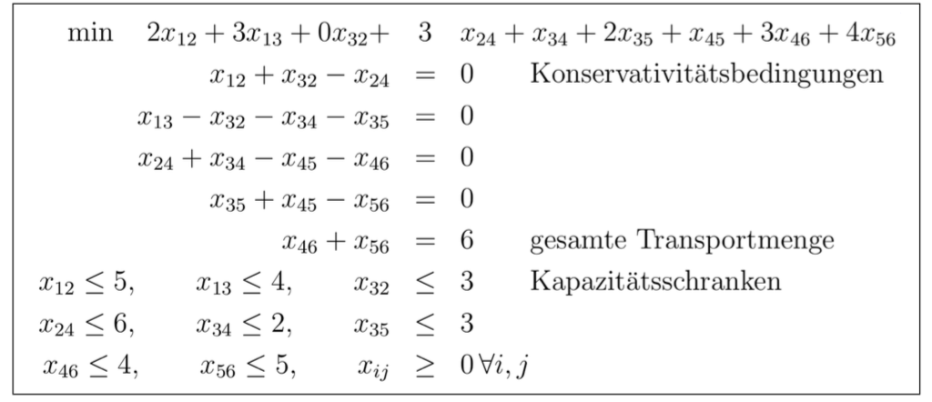

Slide 13
Ziel
2 Ziele:
Die transportierte Menge soll maximiert werden
Eine bestimmte Menge zu minimalen Transportkosten

Slide 14
Implementierung

Slide 15
Herangehens-weise
Maximaler Fluss
Transportkosten Problem

Slide 16
Minimalekosten mit Kapazitätsbegrenzung

Slide 17
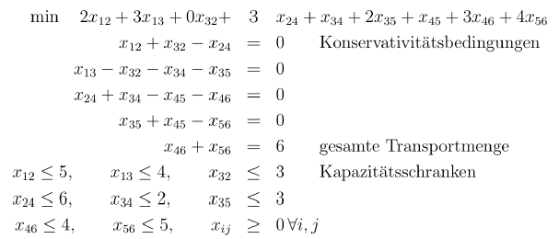

Slide 18
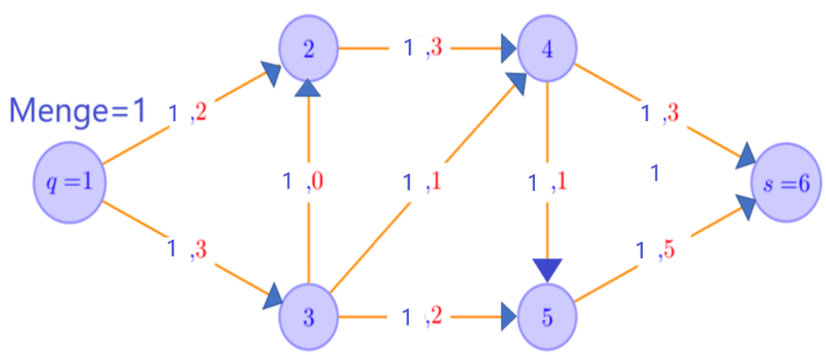
Minimalekosten ohne Kapazitätsbegrenzung

Slide 19
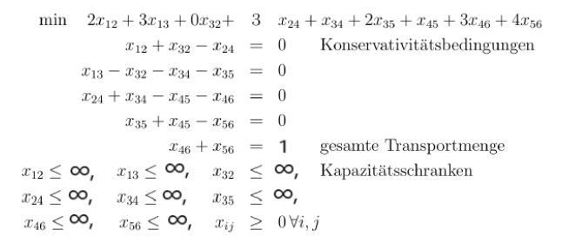

Slide 20
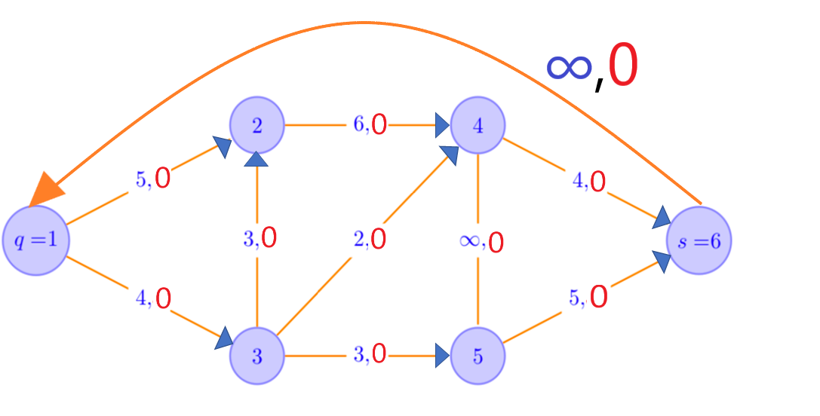
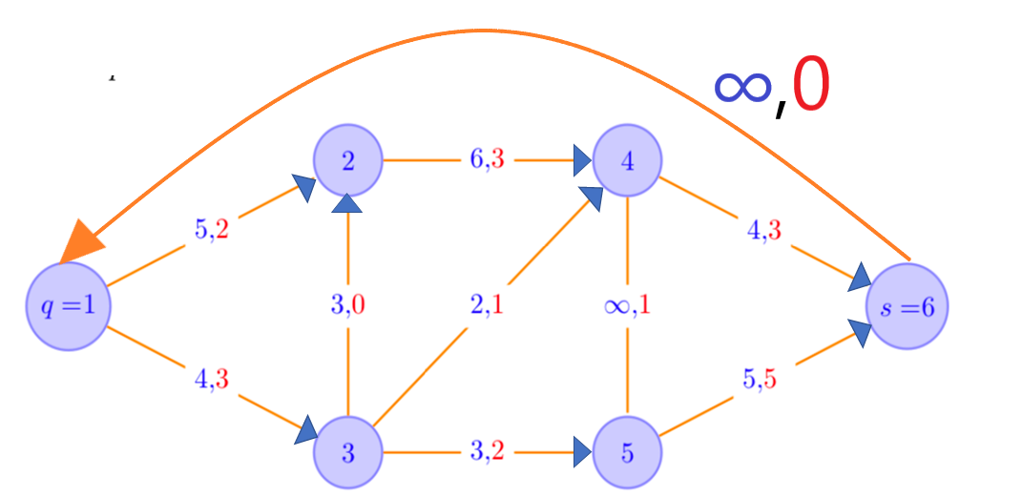
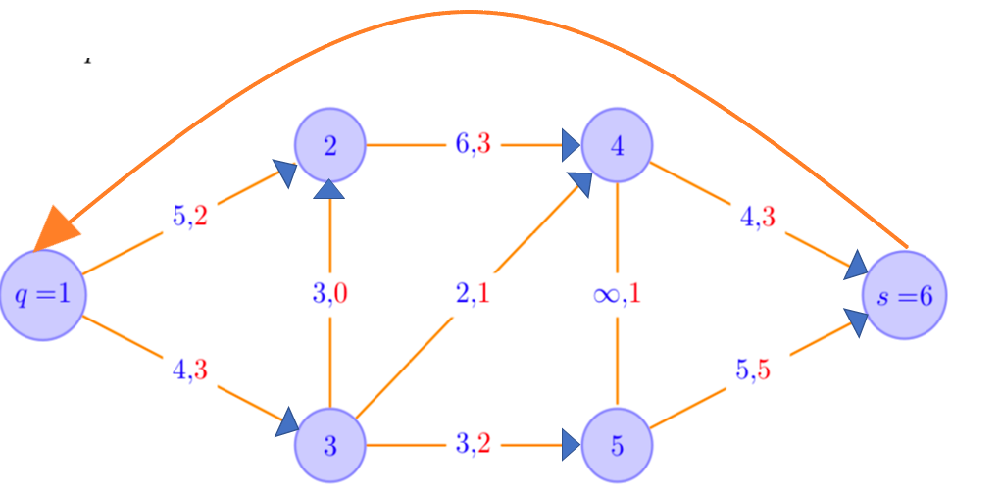
Transportkostenproblem

Slide 21
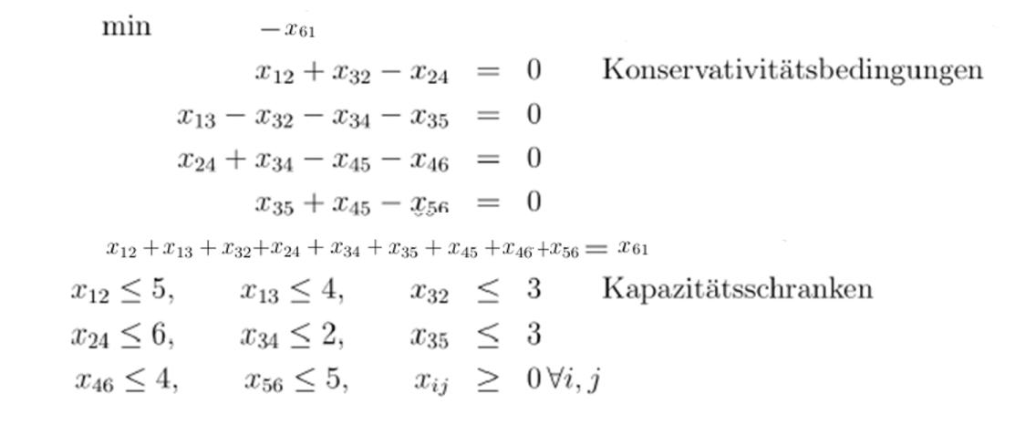

Slide 22
Einführung in den Code

Slide 23
Einführung in den Code

Slide 24
Endergebnis
→ Swap to Sagemath

Slide 25
Fazit

Slide 26
Quellen
http://page.mi.fu-berlin.de/alt/vorlesungen/sem0809/folien-polcwiartek.pdf
https://www.net.in.tum.de/fileadmin/TUM/NET/NET-2012-04-1/NET-2012-04-1_05.pdf
https://www-m9.ma.tum.de/Allgemeines/GraphAlgorithmen

Slide 27
Vielen Dank für eure Aufmerksamkeit!

